Slide 1
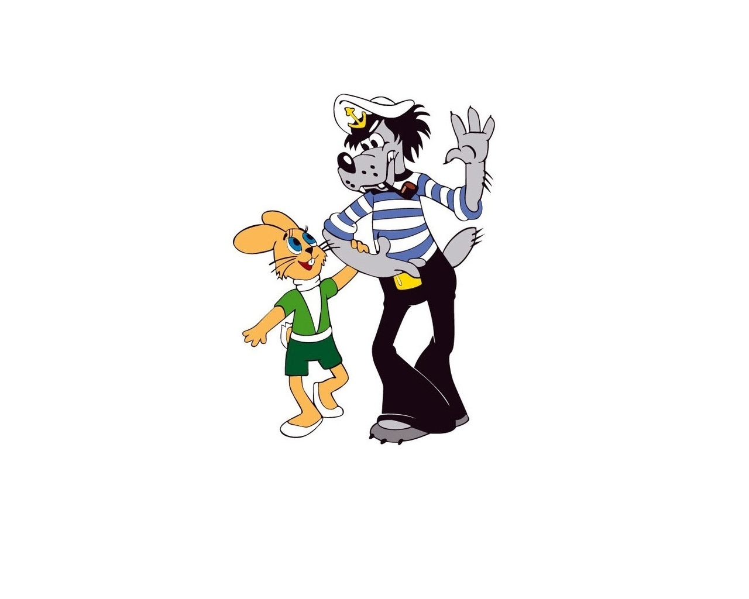
Дидактическая игра «О чём поют герои мультфильмов?»
Муниципальное бюджетное дошкольное образовательное учреждение детский сад №3 общеразвивающего вида с приоритетным осуществлением деятельности по художественно-эстетическому направлению развития детей город Курлово
Подготовила:
Ефремова М.А.
г. Курлово
2020 год

Slide 2
Ребята, помогите нам вспомнить песни, которые поют герои известных мультфильмов!

Slide 3
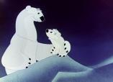
Какую песню пел Умка из мультфильма «Умка»?

Slide 4
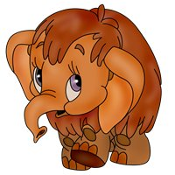
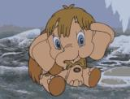
Какую песню пела Дюдюка Барбидокская из мультфильма «Подарок для слона»?

Slide 5
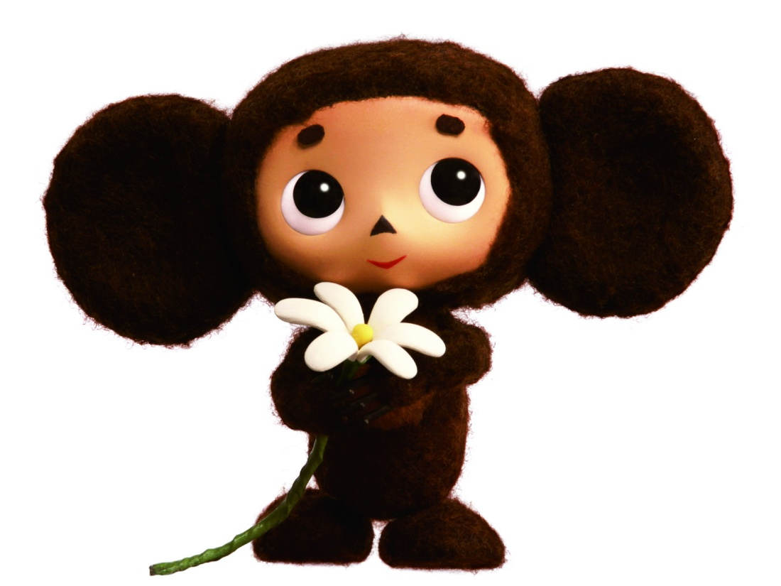
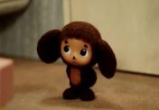
Какую песню пел Чебурашка из мультфильма «Чебурашка и Крокодил Гена»?

Slide 6
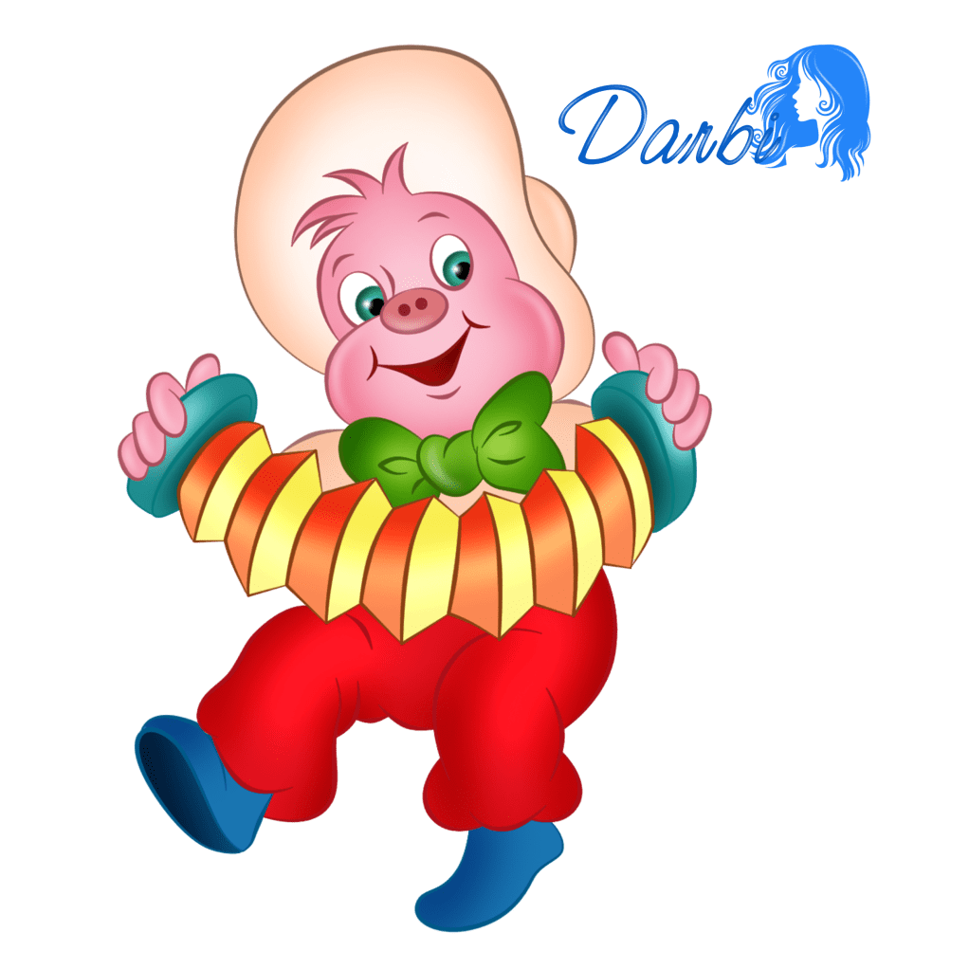
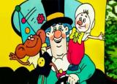
Какую песню пел Фунтик из мультфильма «Приключения поросенка Фунтика»?

Slide 7
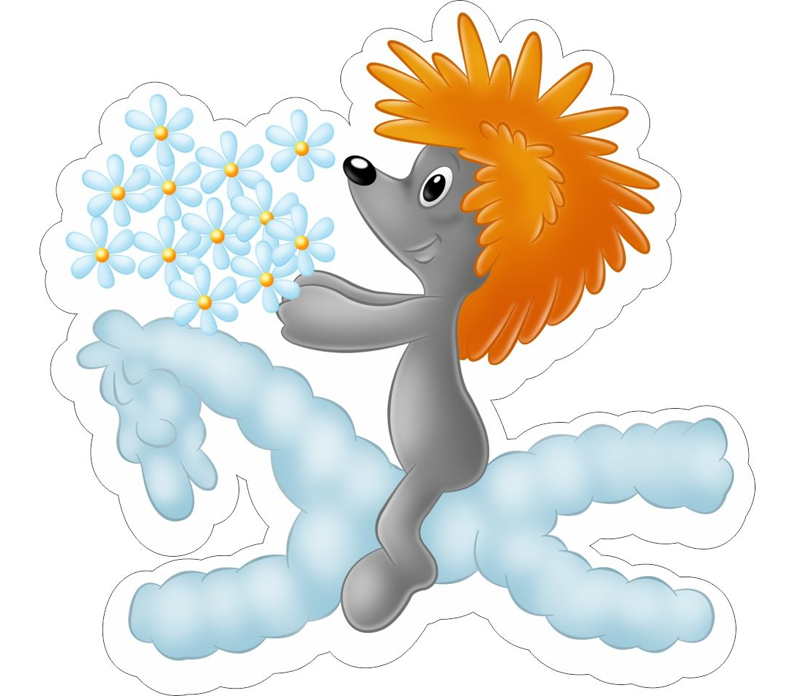
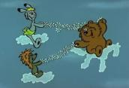
Какую песню пел Ёжик из мультфильма
«Трям – здравствуйте!»?

Slide 8
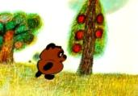
Какую песню пел Винни Пух из мультфильма «Винни Пух»?

Slide 9
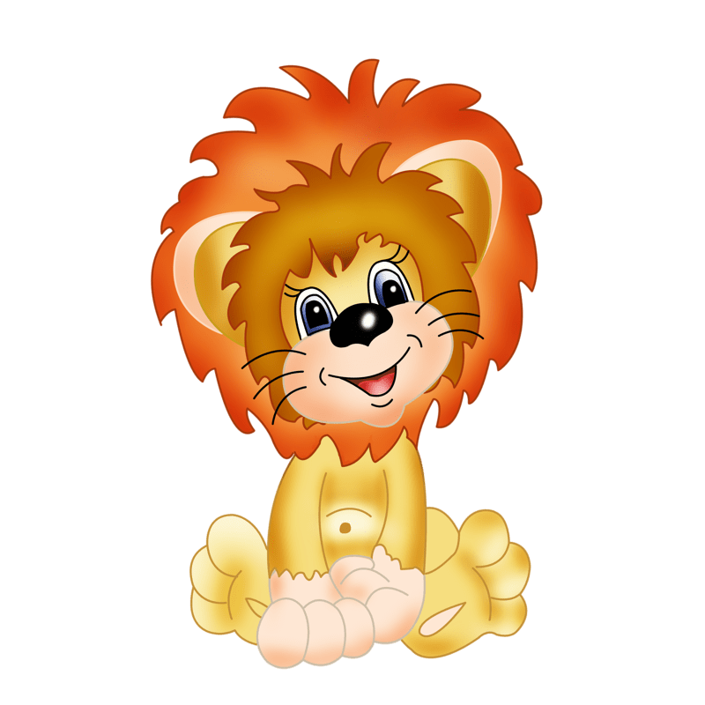
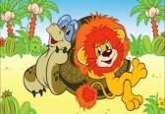
Какую песню пел Львёнок из мультфильма «Как Львёнок и Черепаха пели песню»?

Slide 10
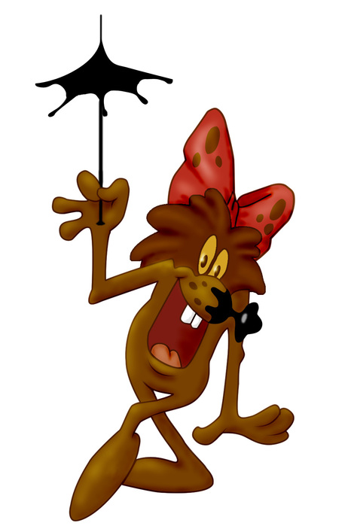
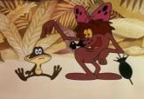
Какую песню пела Дюдюка Барбидокская из мультфильма «Подарок для слона»?

Slide 11
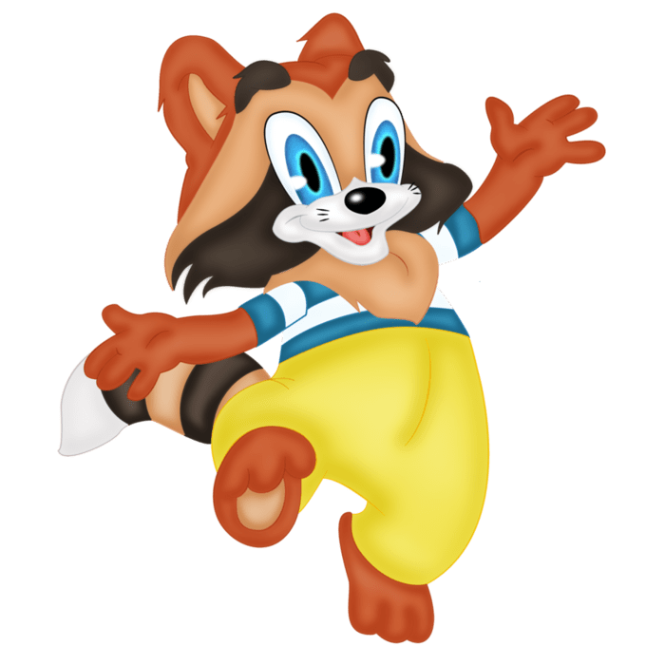
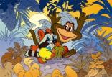
Какую песню пел Крошка Енот из мультфильма «Крошка Енот»?

Slide 12
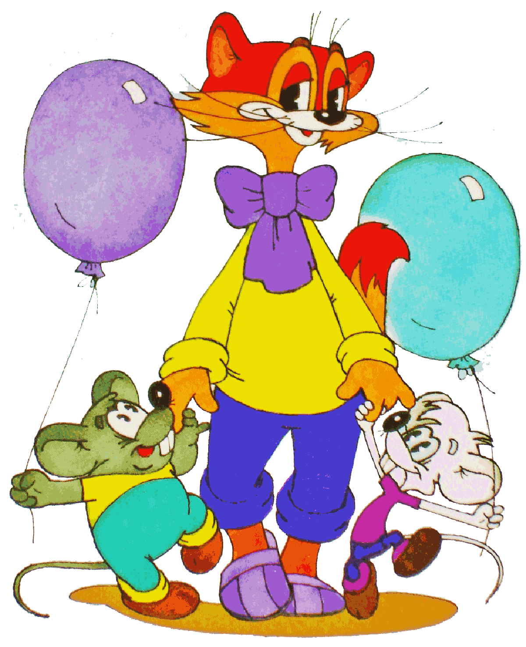
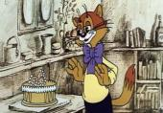
Какую песню пел кот Леопольд из мультфильма «День рождения кота Леопольда»?

